Slide 1
ĐỒ ÁN CUỐI KÌ KHOA HỌC DỮ LIỆU
PHÂN LOẠI CẢM XÚC CỦA BÌNH LUẬN.
Dựa trên bình luận các video.
Đại học Khoa học Tự Nhiên TPHCM
1612377 - TÔ HIẾU MINH
1612418 - PHẠM LƯU TRỌNG NGHĨA
Giáo viên hướng dẫn: TRẦN TRUNG KIÊN

Slide 2

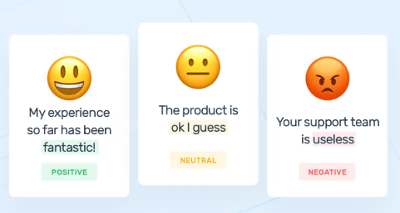
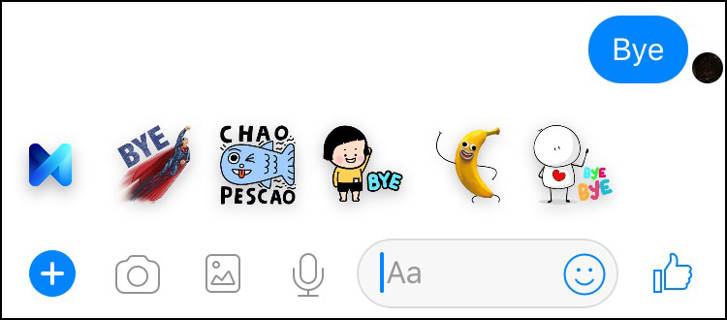
MOTIVATION
Hiểu được tâm lý của người dùng, đưa ra các nội dung phù hợp.

Slide 3
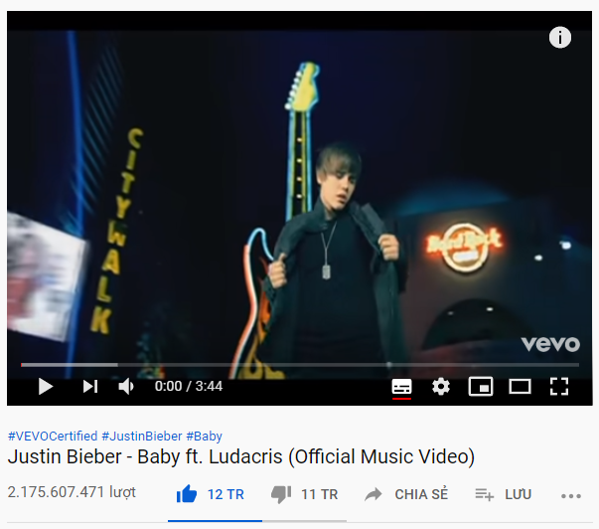
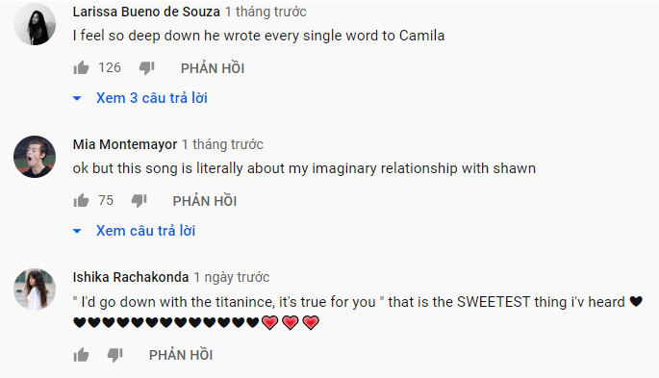
MOTIVATION
Đưa ra đánh giá về nội dung tốt hơn là Like/Dislike.
Có ý nghĩa đối với các hệ thống đánh giá, nhận xét sản phẩm, công ty, ...

Slide 4
PROBLEM
Welcome back ! I miss you so bad
?
?
?
?
Neutral
Angry
Happy
Sad

Slide 5
PROJECT
Collecting Data
API call
Encode string
Annotate
Youtube API
Comment list file
CSV
encoded_happy.txt
encoded_sad.txt
encoded_angry.txt
encoded_prank.txt
final_happy.csv
final_sad.csv
final_angry.csv
final_prank.csv

Slide 6
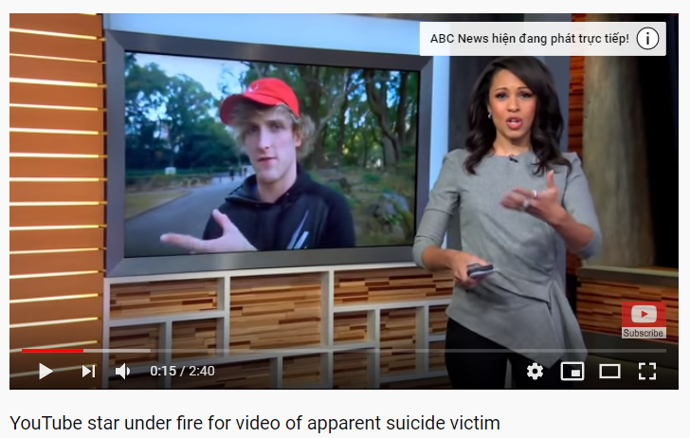
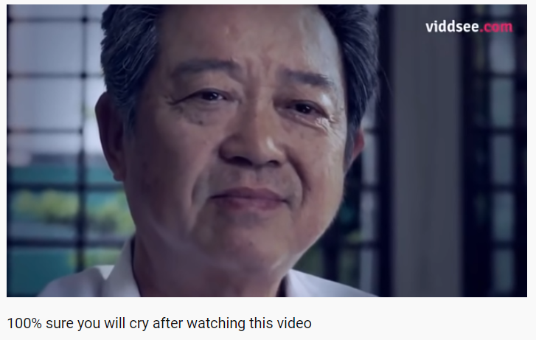

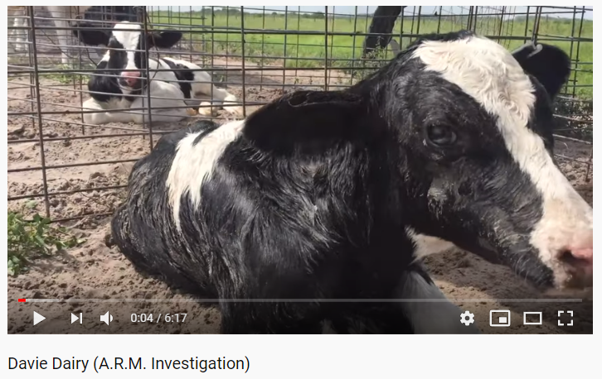
PROJECT
Collecting Data
Sử dụng API Comment Thread.
Một trong những video đã sử dụng để lấy dữ liệu.
Kết quả thu được hơn 40.000 bình luận

Slide 7
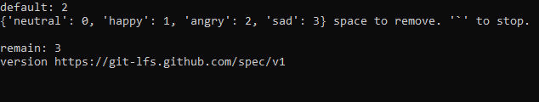
PROJECT
Annotating data
Các bình luân sẽ được gắn một nhãn mặc định (tùy vào video được lấy), nếu không phù hợp nhóm sẽ chỉnh lại.
Script cho phép ngưng tại bất cứ lúc nào (do thấy mệt muốn đi chơi chẳng hạn).
Số lượng bình luận được gắn nhãn là ~12k

Slide 8
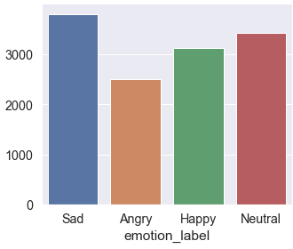
PROJECT
Data Observation
Phân bố của các nhãn trong data thu được

Slide 9
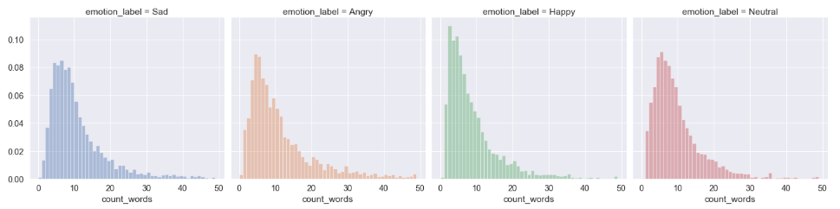
PROJECT
Data Observation
Biểu đồ số lượng kí tự trong một câu ở các nhãn

Slide 10
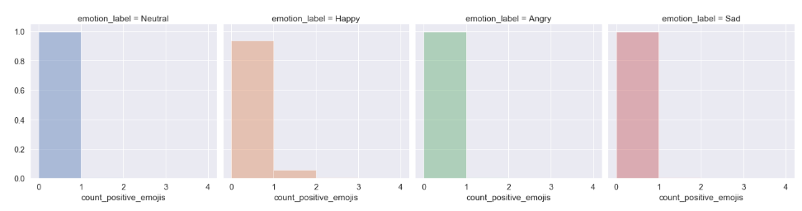
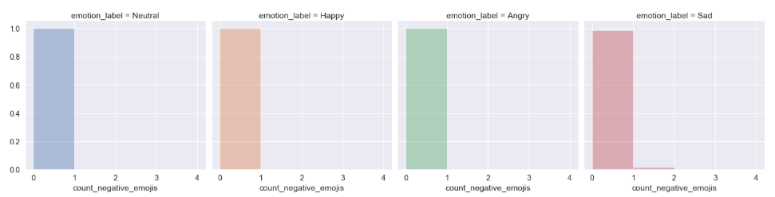
PROJECT
Data Observation
Biểu đồ số lượng emoij positive/negative trong một câu ở các nhãn

Slide 11
PROJECT
Data Observation
Number of words
Number of question or exclamation marks
Feature
Number of emoji
Number of capital character

Slide 12
PROJECT
Preprocessing data
hahahahaha its soooo funny
haha so funny
lmao
laugh my ass off
good morning eveyone !!!
good morning everyone
who watch in 2019 ??? 🥰🥰🥰🥰🥰
who watch in
Love, 6:30 na mahal magisimba muna ako love sweethear
Love love sweetheart
asfasfasdasgagasdafadafa

Slide 13
PROJECT
Preprocessing data
dont
won’t
ppl
tbh
...
do not
will not
people
to be honest
...
INPUT
Normalize
Translate unknown
Normalize
Remove space
Remove stop word
OUTPUT
This is an amazinggg VidEoEs owo
🥰🥰 !!!!
this is an amazinggg videoes owo
This is an amazing\ video
This is an amazing video
This is an amazing video
amazing video

Slide 14
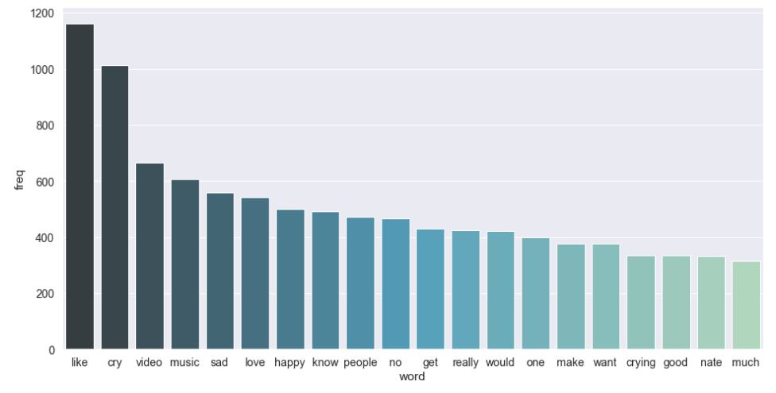
PROJECT
Preprocessing data
Biểu đồ số lượng của 30 từ được sử dụng nhiều nhất

Slide 15
PROJECT
Model ‘s struture
Tìm kiếm cấu trúc tốt nhất cũng như tham số tối ưu nhất.
LogisticRegression
CountVectorizer
Try on different params
Best Model
MultinomialNB
TF-IDF Vectorizer
SGDClassifier

Slide 16
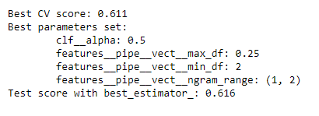
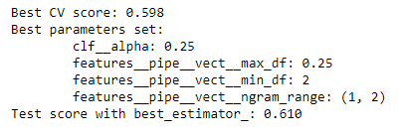
PROJECT
Result
MultinomialNB
CountVectorizer
TF-IDF Vectorizer

Slide 17
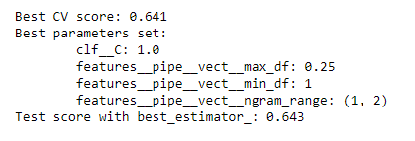
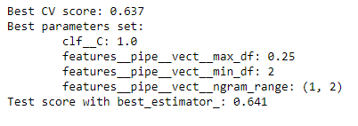
PROJECT
Result
LogisticRegression
CountVectorizer
TF-IDF Vectorizer

Slide 18
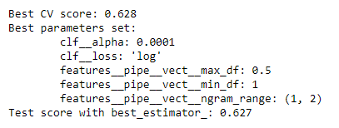
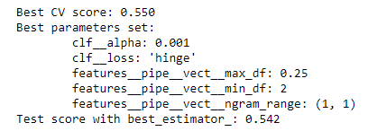
PROJECT
Result
SGDClassifier
CountVectorizer
TF-IDF Vectorizer

Slide 19
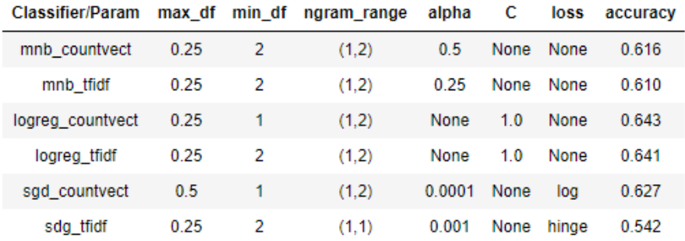
PROJECT
Result

Slide 20
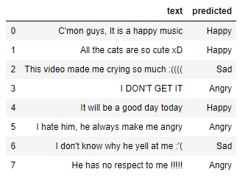
SUMMARY
clf_C: 1.0
max_df = 0.25
min_df = 2
ngram_range = (1, 2)
Params
Final Model
TF-IDF Vectorizer
LogisticRegression

Slide 21
REFERENCE
https://towardsdatascience.com/sentiment-analysis-with-text-mining-13dd2b33de27

